Slide 1
Применение специальных информационных систем при создании субъективного портрета
Конева А.П. гр.3843

Slide 2
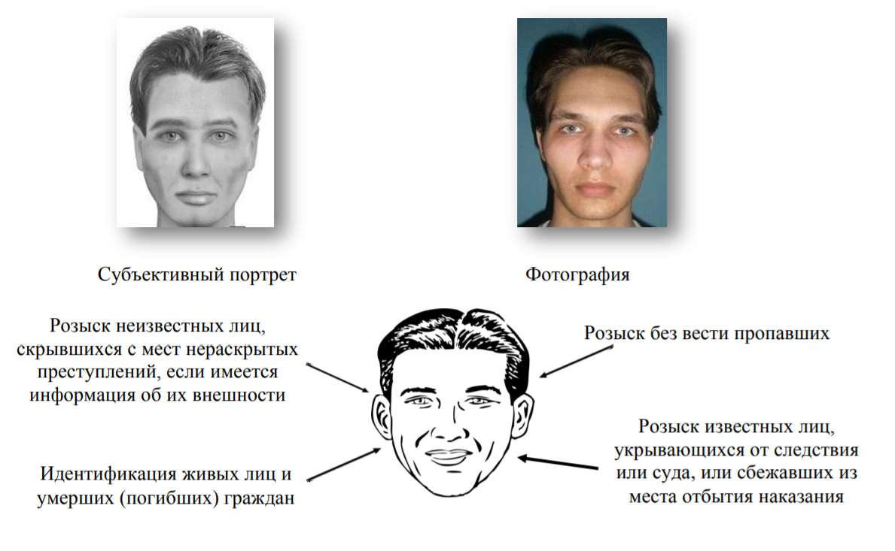
Для чего необходим субъективный портрет

Slide 3
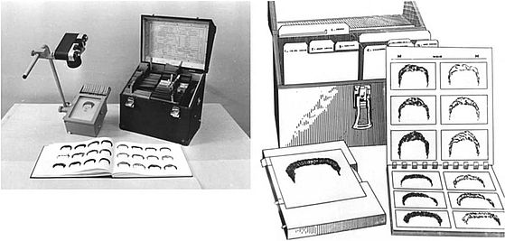
«Портрет» и «Айденти-кит»
Слева – советский «Портрет» (модификация ИКР — идентификационного комплекта рисунков)
Справа- его американский аналог того же времени

Slide 4
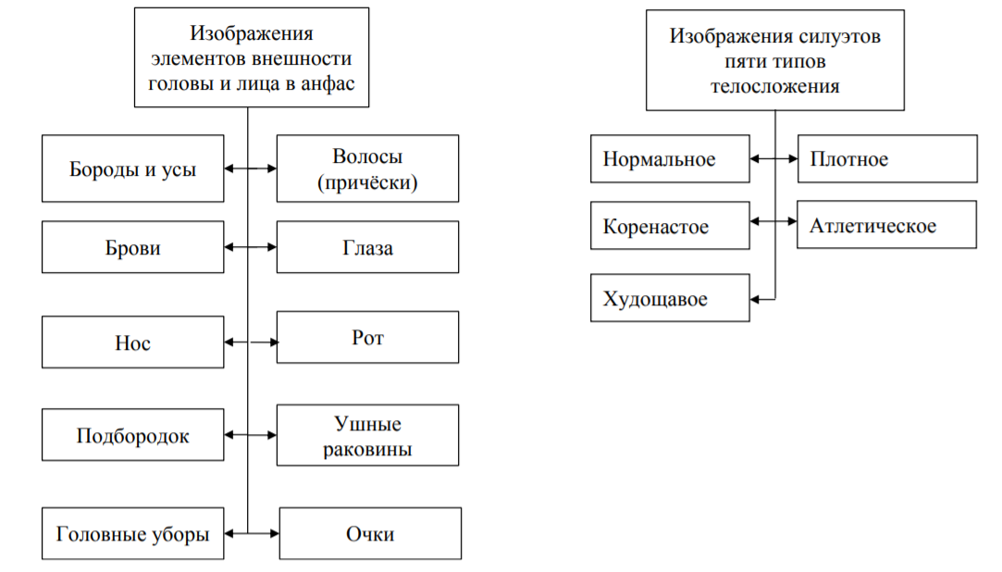
Альбом-реЕстр системы «икр» включал в себя:

Slide 5
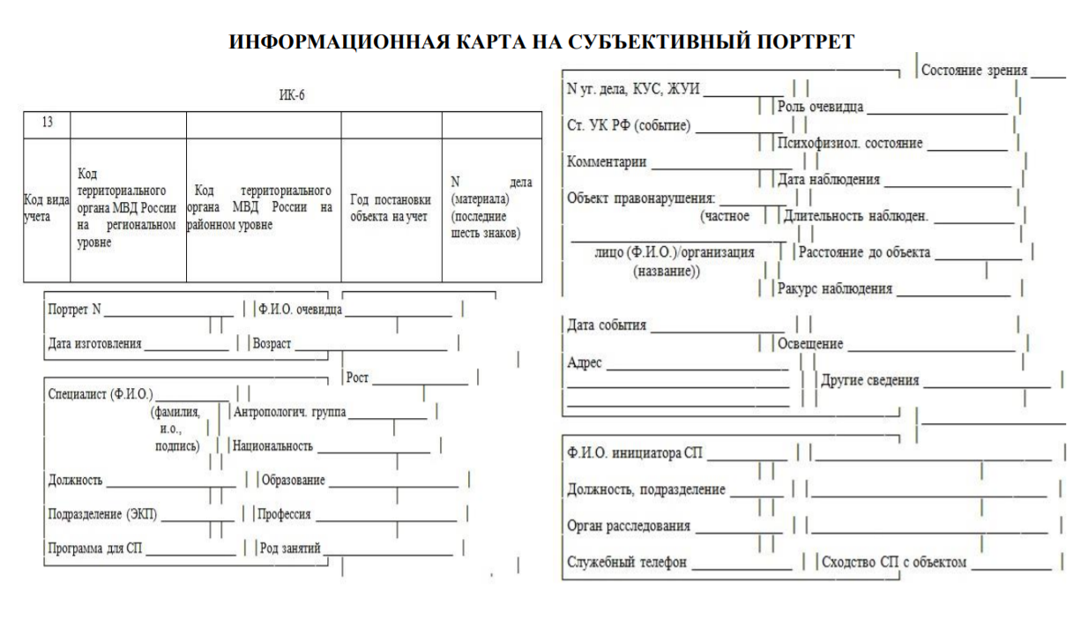
Информационная карта на субъективный портрет

Slide 6
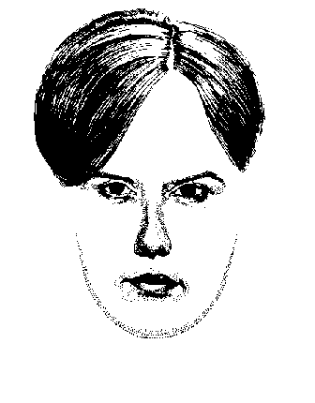
первые субъективные портреты

Slide 7
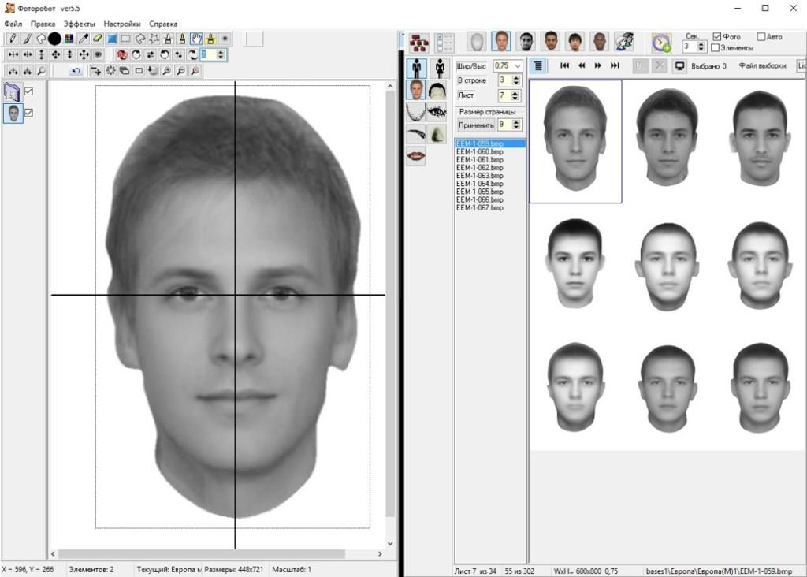
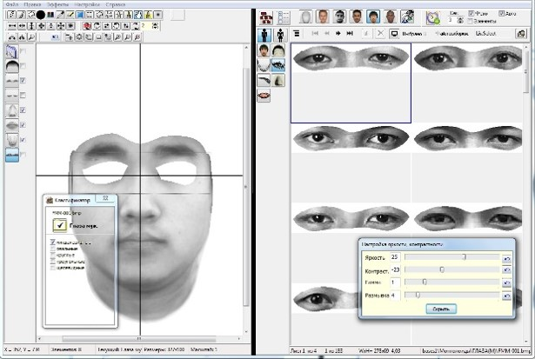
«Фоторобот 5.5»

Slide 8
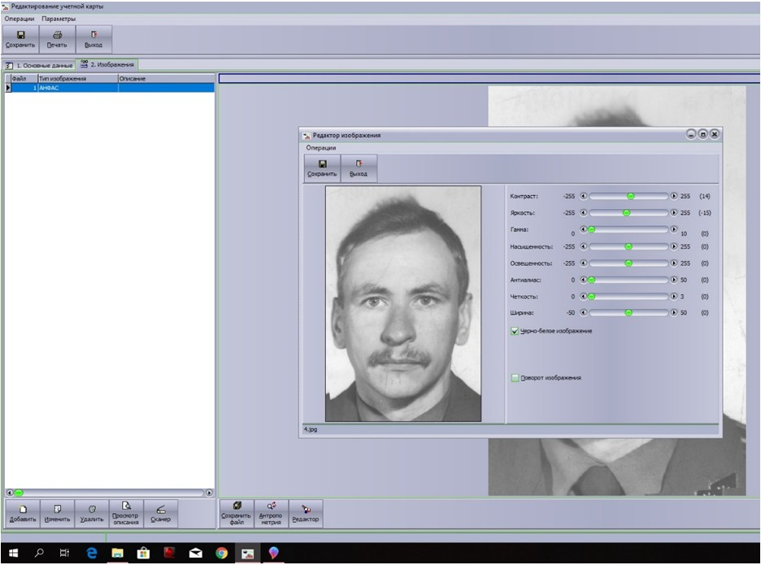
Общее диалоговое окно «Visosoft»

Slide 9
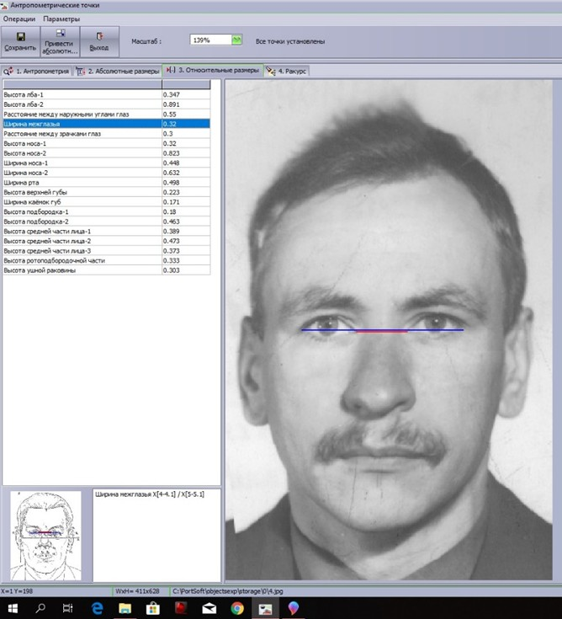
Определение размерных характеристик лица

Slide 10
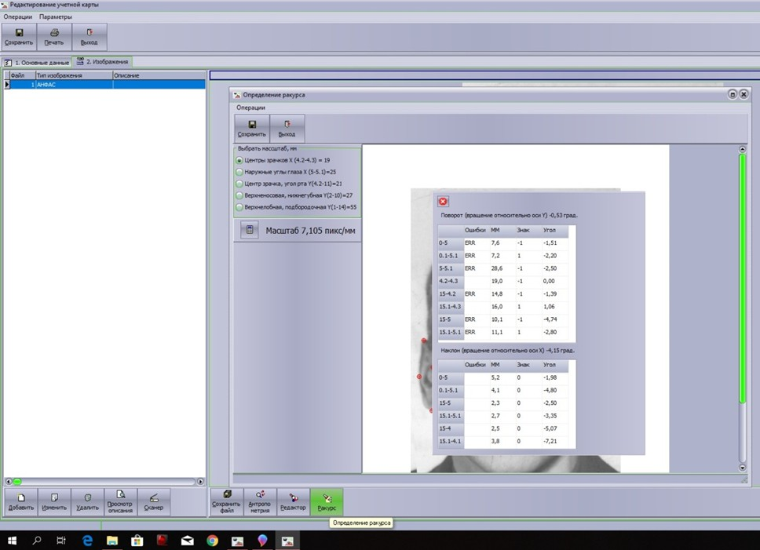
Оценка ракурсного положения головы

Slide 11
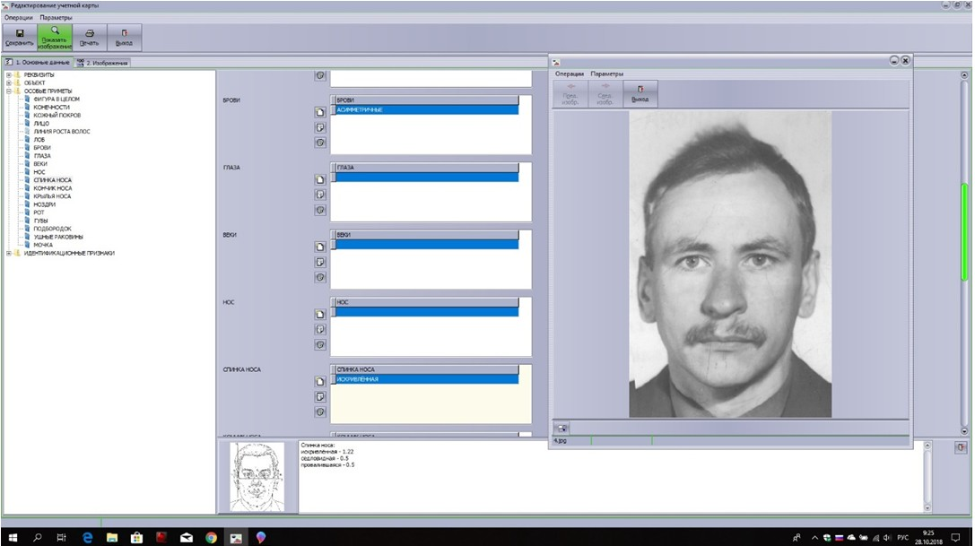
Особые приметы

Slide 12
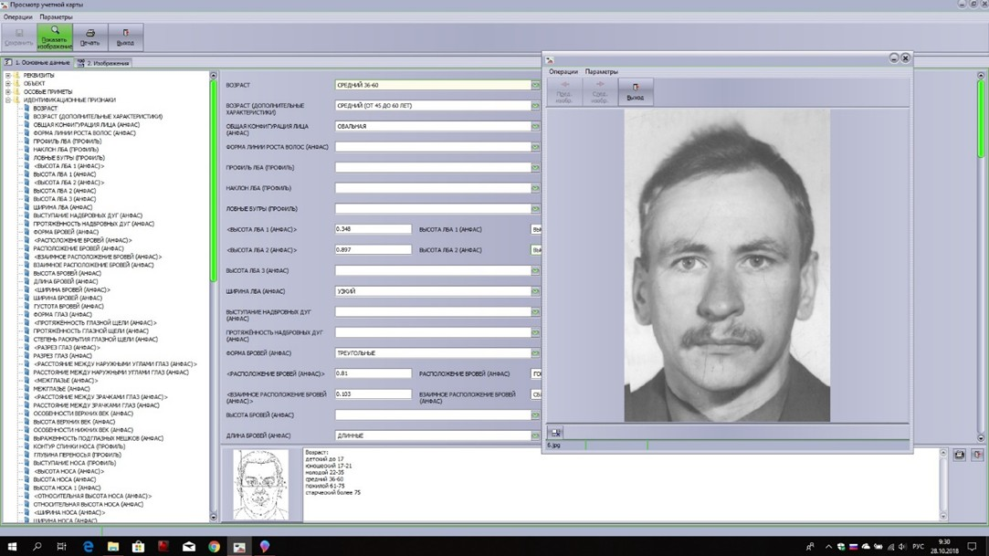
Идентификационные признаки

Slide 13
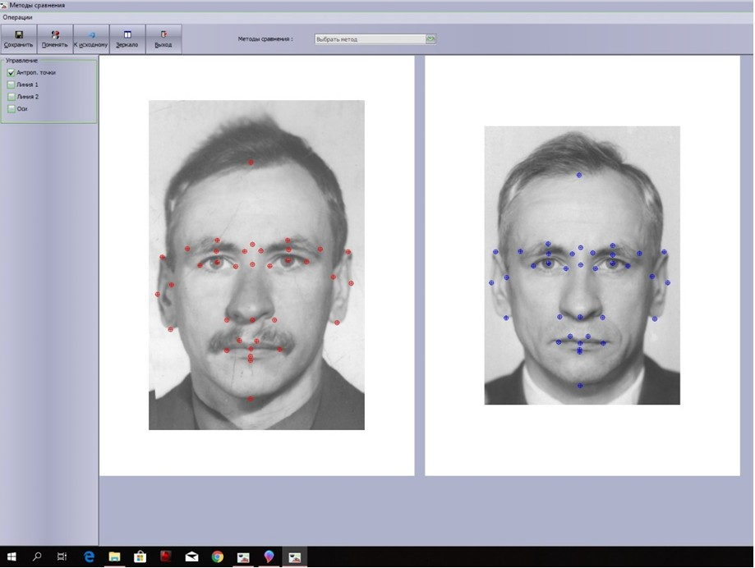
Антропометрические исследования

Slide 14
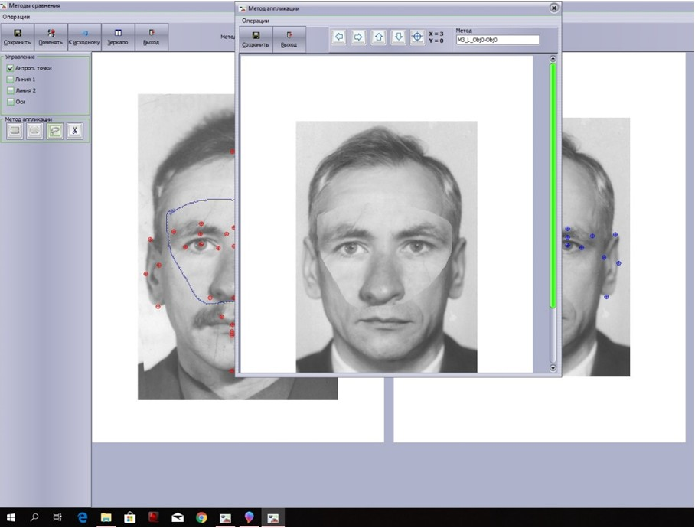
Методы аппликации

Slide 15
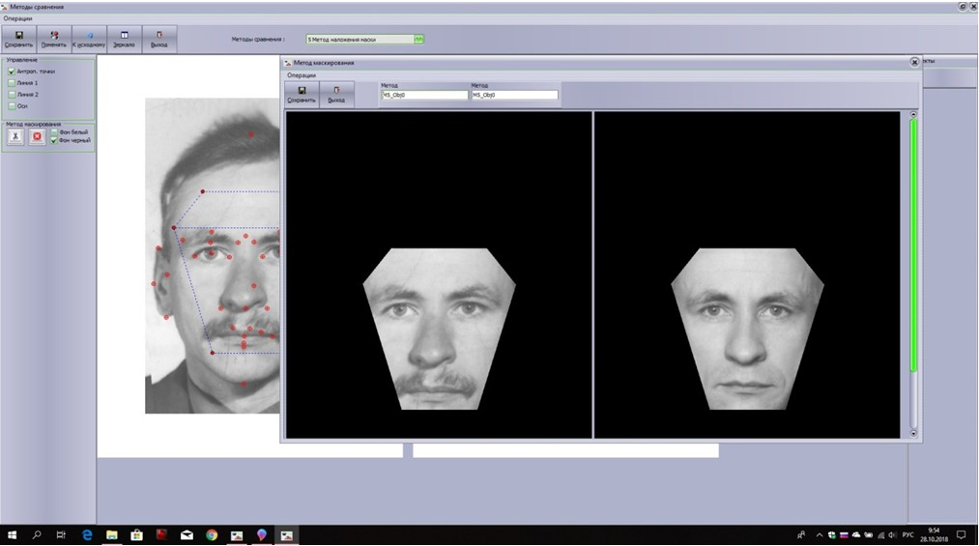
Метод маскирования

Slide 16
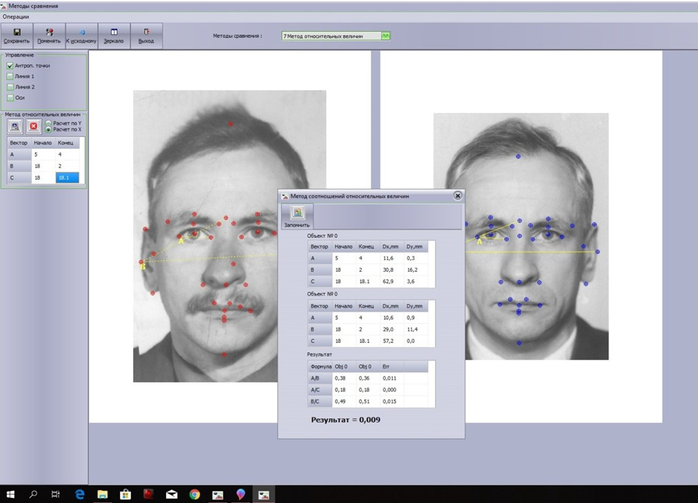
Метод сопоставления относительных величин

Slide 17
Спасибо за внимание

Slide 18
Применение специальных информационных систем при создании субъективного портрета
Выделяют два вида субъективных отображений признаков внешности:
словесный портрет
субъективный портрет (изображение лица, фигуры со слов очевидца)
Субъективный портрет может быть составлен очевидцем или, по его показаниям, оперативными работниками, следователями, специалистами (криминалистом, художником). Субъективный портрет необходим для: розыска неизвестных лиц, скрывшихся с места преступления; розыска без вести пропавших; идентификации живых лиц и умерших граждан; розыска известных лиц, укрывающихся от следствия или суда.
Основные разновидности субъективных портретов:
рисованные - рисунки лица, фигуры человека;
фотокомпозиционные - так называемые «фотороботы»
рисованно-композиционные, которые составляются из заранее заготовленных стандартных рисунков элементов лица в соответствии с показаниями очевидца.
Ранее композиционно-рисованные портреты изготавливались с помощью специальных комплектов типа ИКР, «Портрет». Они использовались в органах МВД СССР до конца 1980-х гг. ИКР стал основой базы данных ныне существующих компьютерных систем создания субъективных портретов. На каждый субъективный портрет составляется информационная карта.

Slide 19
В настоящее время для изготовления субъективных портретов применяются специальные информационные системы, имеющие ряд преимуществ:
1. Возможность использования пространственных перемещений элементов портрета, изменения размеров и взаиморасположения отдельных элементов лица, цвета;
2. Сокращение временных затрат на создание субъективного портрета и его тиражирования;
3. Сохранение субъективного портрета в электронной форме, пригодной для последующей проверки по картотеке субъективных портретов.
Первой компьютерной системой построения композиционных портретов стала система «ЭЛЛИ», «БАРС», «ФОТОРОБОТ». На слайде 6 изображен один из первых субъективных портретов, составленных с использованием специальных информационных систем.
Известными системами, используемые для создания субъективных портретов являются: «Фоторобот», «Faces», «3D Фоторобот» (предназначено для создания трехмерных моделей головы человека), «KLIM3D», «Контур-фоторобот». Ранее широкое применение находила также система под названием «Облик».
Наиболее распространённая в нынешней российской практике СИС - «Фоторобот 5.5», разработанный российской компанией «БАРС-Интернешнл», используемая органами МВД. Особенность программы заключается в ориентации на российские условия - при составлении фоторобота, идеально учитываются особенности славянской внешности, а также внешности национальностей, населяющих территорию бывшего Советского Союза. Программа имеет удобный, интуитивно понятный графический интерфейс, все изменения размеров элементов внешности фоторобота выполняются с помощью графических "ползунков" и готовых наборов элементов. Конечный результат - составленный со слов очевидца фоторобот - мало чем отличается от фотографии.
Из наиболее новых российских распространенных разработок - программа, созданная совместно компаниями «Кримоборудование» и «БАРС Интернешнл» и получила название «VisoSoft». Встроенный графический редактор позволяет осуществлять ввод в систему объектов с различных носителей портретной информации и проводить техническую подготовку объектов к проведению исследования.
В условиях современной тотальной информатизации создание субъективного портрета преступника стало существенно проще и быстрее, а обширные базы и внедрение технологий идентификации позволяют проводить сравнительный анализ полученного фоторобота с другими, а также фотографиями из региональной и всероссийской базы, что открывает перспективы межрегионального и межведомственного взаимодействия для борьбы с преступностью.

